Slide 1
Unsur dasar senirupa
Pertemuan ke 1

Slide 2
Titik
Titik adalah unsur seni rupa dua dimensi yang paling dasar. Titik dapat dikembangkan menjadi garis dan bidang. Titik merupakan unsur penting dalam seni rupa. Sebagai bukti adalah adanya lukisan bergaya impresif dengan teknik mengkombinasikan berbagai variasi ukuran dan warna titik hingga membentuk suatu kesatuan wujud. Lukisan seperti ini sering disebut beraliran pointilisme.

Slide 3
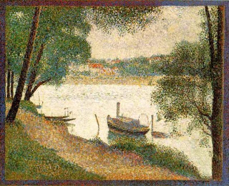
Titik pembentuk gambar
Karya georges seurat

Slide 4
Titik merupakan awal dari berbagai wujud. Titik adalah suatu unsur visual yang wujudnya relative kecil.
Pada umumnya titik bentuknya bundar sederhana tanpa arah
bisa saja bentuknya lain asalkan itu hasil dari sentuhan suatu alat.

Slide 5
Garis
Garis merupakan barisan titik yang memiliki dimensi memanjang dan arah tertentu dengan kedua ujung terpisah. Ia bisa panjang, pendek, tebal, halus, lurus, lengkung, patah, berombak, horizontal, vertikal, diagonal dan sebagainya.
Menurut wujudnya, garis bisa berupa nyata dan semu
Garis Nyata, adalah garis yang dihasilkan dari coretan atau goresan langsung.
Garis Semu, adalah garis yang muncul karena adanya kesan batas (kontur) dari suatu bidang, warna atau ruang.
Sama halnya dengan titik, garis juga dapat dijadikan teknik menggambar atau melukis, contohnya seperti lukisan ini

Slide 6
Garis merupakan perpanjangan dari kumpulan titik titik yang membuat suatu batasan bidang.
Penekanan atau ukuran garis tersebut memberikan suatu nilai kualitas.
Kualitas garis ditentukan oleh tiga hal, yaitu orang yang membuatnya, alat yang digunakan, serta bidang dasar tempat garis digoreskan.
Jenis-jenis garis dengan berbagai kualitas
Garis putus-putus
Garis dengan ketebalan berbeda
Garis tidak jelas dan berbulu
Garis sederhana bersih dan tegas (garis lurus)

Slide 7
• Garis Lengkung :
lembut, mengalir, fleksibel, harmonis, kalem, feminim, tetapi terasa malas, kabur, tak bertujuan.
• Garis Lurus :
kaku, tegas, kuat, kokoh, tegar, tidak kenal kompromi
Jadi, garis yang berasal dari suatu hasil goresan disebut garis nyata/ kaligrafi,
sedangkan garis yang berasal dari suatu batas limit suatu benda (garis semu atau maya),
batas ruang, batas warna, bentuk massa, rangkaian massa, dan lain lain itu disebut garis semu atau maya.

Slide 8
Bidang
Bidang dalam seni rupa dua dimensi terbentuk karena pertautan garis yang membatasi suatu bentuk. Misalnya bidang segi empat dihasilkan dari empat garis yang disambung menjadi satu. Dapat juga hadir karena pulasan warna misalnya, bidang biru, merah, hijau.
Bidang memiliki kesan filosofis. Misalnya, bidang rata dan lebar berkesan luas, bidang horizontal berkesan tenang, bidang vertikal berkesan agung dan stabil, bidang diagonal berkesan labil.
Berikut ini ada beberapa bidang yang sering dikenal.

Slide 9
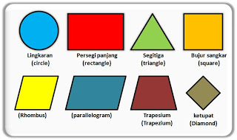
Garis pembentuk bidang

Slide 10
Bidang merupakan unsur visual yang berdimensi pajang dan lebar.
Berdasarkan bentuknya bidang dikelompokkan menjadi 2, yaitu
bidang geometri/beraturan (relatif mudah diukur keluasannya)
bidang non-goemetri (relatif sukar diukur keluasannya).
Bidang tersebut mempunyai kedudukan, arah dan dibatasi oleh garis.

Slide 11
Bentuk
Bentuk dalam seni rupa tiga dimensi, bentuk dikelompokkan menjadi tiga jenis sebagai berikut.
Bentuk Figuratif, adalah bentuk yang meniru wujud yang berasal dari alam seperi manusia, hewan, tumbuhan dan benda.
Bentuk Abstraktif, adalah bentuk figuratif yang digayakan atau diubah bentuknya (stilasi). Contohnya wayang kulit/golek, topeng, dekorasi batik dan sebagainya.
Bentuk Abstrak, adalah bentuk yang menyimpan dari wujud benda-benda atau makhluk yang ada di alam. Di antaranya adalah bentuk geometris seperti balok, tabung, piramid, kerucut dan bola. Jika melihat bentuk karya abstrak kita belum tentu bisa mengenali bentuk dari benda atau makhluk apa yang dimaksud oleh perupa. Karya abstrak memang merupakan hasil eksplorasi lebih lanjut dari bentuk yang biasa kita lihat, sehingga nilai idenya lebih tinggi.

Slide 12
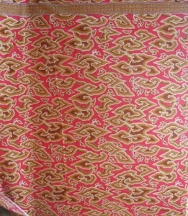
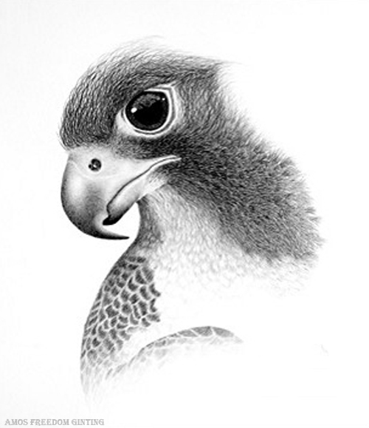
abstraktif
figuratif

Slide 13
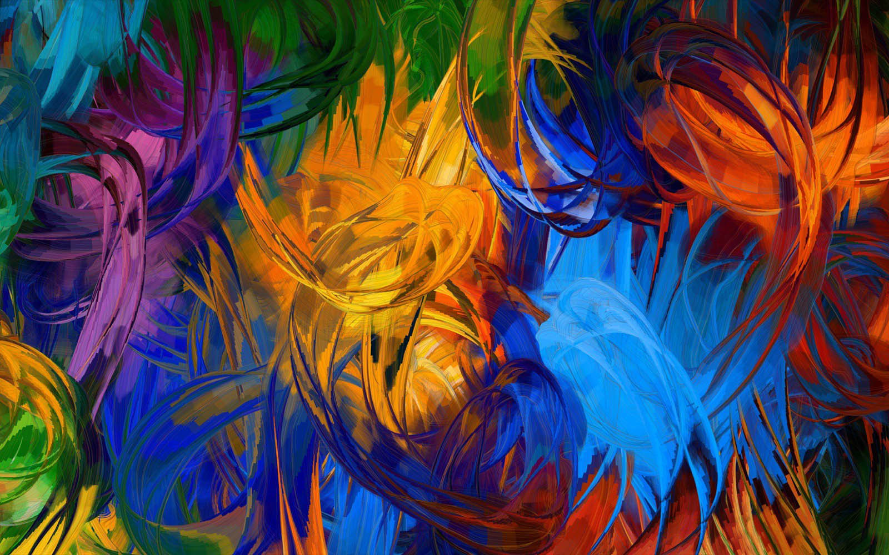
Lukisan abstrak

Slide 14
Ruang
Wawasan tentang ruang berguna pada saat merancang desain interior. Ruang yang diisi atau ditempati oleh wujud bentuk disebut ruang positif. Ruang yang mengelilingi wujud bentuk disebut ruang negatif. Ruang memiliki kesan relatif. Semakin besar ruang negatif, wujud bentuk berkesan semakin kecil dan sebaliknya.

Slide 15
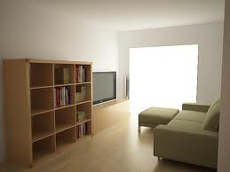
Ruang

Slide 16
Ruang dapat dihadirkan dengan adanya bidang.
Ruang lebih mengarah pada perwujudan tiga dimensi sehingga ruang dapat dibagi menjadi dua, yaitu ruang nyata dan
ruang semu.

Slide 17
Warna
Warna Warna adalah kesan yang ditimbulkan oleh pantulan cahaya pada mata. Warna pokok atau primer ada tiga yaitu merah, kuning, biru. Pencampuran di antara warna-warna primer ini menghasilkan warna sekunder. Putih dan hitam dianggap warna netral. Setidaknya ada dua cara dalam menyusun paduan warna, yaitu secara analogus dan monokromatik.

Slide 18
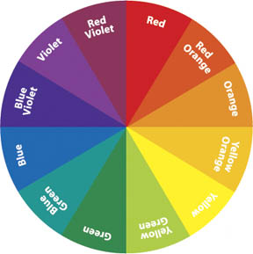
Analogus, penyusunan dengan cara meletakkan hasil perpaduan warna primer di antaranya.

Slide 19
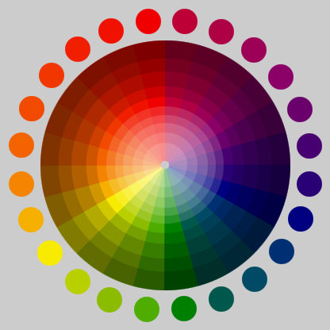
Monokromatik, penyusunan berdasarkan tingkat perpaduan dengan warna hitam dan putih.

Slide 20
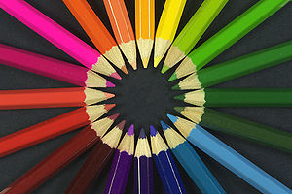
Perbedaan warna bisa berangsur-angsur atau gradasi, bisa juga mencolok atau kontras.

Slide 21
Warna sebagai unsur visual yang berkaitan dengan bahan yang mendukung keberadaannya ditentukan oleh jenis pigmennya.
Warna merupakan pelengkap gambar serta mewakili suasana kejiawaan pelukisnya dalam berkomunikasi.
Warna juga dapat merangsang munculnya rasa haru, sedih, gembira, mood/ semangat,dll.

Slide 22
Tekstur
Tekstur adalah nilai raba dari suatu permukaan, bisa halus, kasar, licin, dan lain-lain. Berdasarkan hubungannya dengan indera penglihatan, tekstur dibagi dua. Tekstur Nyata. Tekstur nyata bila diraba maupun dilihat, secara fisik terasa kasar-halusnya.
Tekstur Semu. Tekstur semu tidak memiliki kesan yang sama antara penglihatan dan perabaan. Tekstur semu ini bisa terbentuk karena kesan perspektif dan gelap terang

Slide 23
Tekstur adalah nilai raba dari suatu permukaan.
Tektur dapat berpengaruh terhadap kejelasan titik, kualitas garis, keluasan bidang dan ruang, serta intensitas warna.

Slide 24
Gelap Terang
Gelap Terang
Gelap terang terjadi karena adanya perbedaan intensitas cahaya yang diterima oleh suatu objek. Suatu gambar akan terbentuk karena adanya gelap terang. Gelap terang menimbulkan kesan tekstur dan kedalaman.

Slide 25
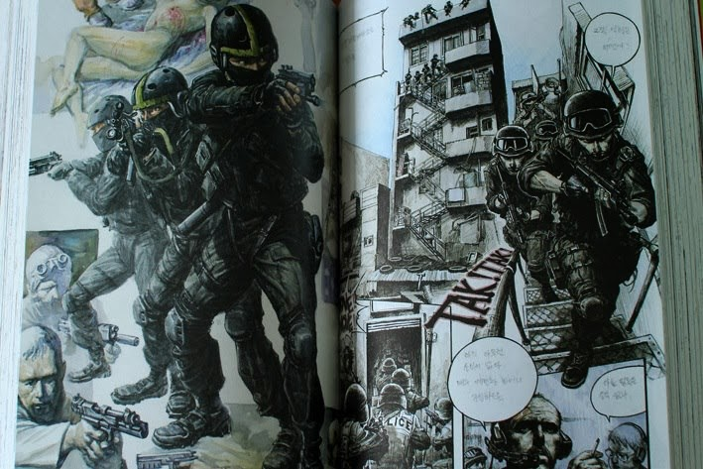
Sketsa kedalaman dengan teknik gelap terang

